Slide 1
Санитарно-эпидемиологические требования к размещению и эксплуатации передающего радиотехнического оборудования. Результаты рассмотрения обращений граждан на размещение базовых станций сотовой связи
Управление Роспотребнадзора по городу Санкт-Петербургу
Начальник отдела санитарного надзора
Ольга Николаевна Смелова
12.04.2022

Slide 2
Требования к размещению антенн сотовой связи
Расстояние от отдельно стоящих опор сотовой связи до жилых и общественных зданий, объектов социальной инфраструктуры санитарными правилами не регламентируется
Уровни электромагнит-ных полей от передающих антенн не должны превышать предельно допустимые уровни вне зависимости от места их размещения
Ответственность за достоверность исходных данных представляемых для расчета зон ограничения застройки лежит на операторе
Размещение базовой станции осуществляется только после получения санитарно-эпидемиологического заключения

Slide 3
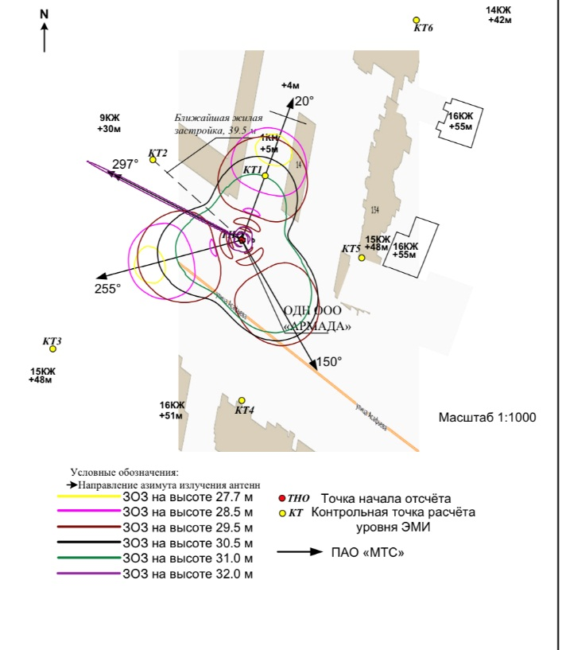
Зоны ограничения застройки
Зона ограничения застройки - это территория вокруг передающего радиотехнического объекта, где на высоте от поверхности земли более 2 м уровень электромагнитного поля превышает предельно допустимые уровни для населения.
Внешняя граница зон ограничения застройки определяется по максимальной высоте зданий перспективной застройки, на высоте верхнего этажа которых уровень электромагнитного излучения не превышает предельно допустимые уровни.
Зоны ограничения застройки определяются в соответствии с методическими указаниями, утвержденными в установленном порядке, с учетом возможного суммирования электромагнитных полей, создаваемых отдельными источниками, входящими в состав передающего радиотехнического объекта.
Границы санитарно-защитной зоны и зоны ограничения застройки определяются расчетным методом в направлении излучения антенн и уточняются измерениями уровней электромагнитного излучения.

Slide 4
Оформление санитарно-эпидемиологических заключений
Санитарно-эпидемиологические заключения оформляются как на размещение вновь строящихся базовых станций, так и на модернизацию существующих
Для оформления санитарно-эпидемиологического представляется заявление и экспертное заключение аккредитованной организации по результатам санитарно-эпидемиологической экспертизы проектной документации.
В случаях выявления замечаний, Управлением в адрес заявителей направляются уведомления об отказе в оформлении санитарно-эпидемиологических заключений.
Санитарно-эпидемиологические заключения оформляются Управлением Роспотребнадзора по городу Санкт-Петербургу в порядке, предусмотренном Административным регламентом, утвержденным Приказом Роспотребнадзора от 5 ноября 2020 года № 747

Slide 5
Санитарно-эпидемиологические нормативы регулирующие размещение передающих антенн радиоэлектронных средств
- Пункты 3.17, 3.19, 3.20 - 3.22 СанПиН 2.1.8/2.2.4.1383-03 «Гигиенические требования к размещению и эксплуатации передающих радиотехнических объектов» (до 01.01.2025),
- пункты 3.16 - 3.19 СанПиН 2.1.8/2.2.4.1190-03 «Гигиенические требования к размещению и эксплуатации средств сухопутной подвижной связи» (до 01.01.2025),
- раздел XIII СанПиН 2.1.3684-21 «Санитарно-эпидемиологические требования к содержанию территорий городских и сельских поселений, к водным объектам, питьевой воде и питьевому водоснабжению, атмосферному воздуху, почвам, жилым помещениям, эксплуатации производственных, общественных помещений, организации и проведению санитарно-противоэпидемических (профилактических) мероприятий» (далее - СанПиН 2.1.3684-21),
- раздел V СанПиН 1.2.3685-21 «Гигиенические нормативы и требования к обеспечению безопасности и (или) безвредности для человека факторов среды обитания»,
- СанПиН 2.4.3648-20 «Санитарно-эпидемиологические требования к организациям воспитания и обучения, отдыха и оздоровления детей и молодежи».

Slide 6
Эксплуатация базовых станций сотовой связи
Монтаж оборудования должен производится только после получения санитарно-эпидемиологического заключения
Условия размещения и технические характеристики монтированное оборудование должны соответствовать санитарно-эпидемиологическому заключению
Измерения уровней электромагнитных излучений в течение 10 дней после ввода в эксплуатацию
Монтаж оборудования должен производится только после получения санитарно-эпидемиологического заключения
Условия размещения и технические характеристики монтированное оборудование должны соответствовать санитарно-эпидемиологическому заключению
Измерения уровней электромагнитных излучений в течение 10 дней после ввода в эксплуатацию
Операторы сотовой связи должны информировать Роспотребнадзор о нарушениях условий эксплуатации, создающих угрозу санитарно-эпидемиологическому благополучию
Операторы сотовой связи должны информировать Роспотребнадзор о нарушениях условий эксплуатации, создающих угрозу санитарно-эпидемиологическому благополучию
Размещение и функционирование радиоэлектронного оборудования строго в соответствии с действующими санитарными правилами

Slide 7
Анализ обращений граждан

Slide 8
Предложения направленные на обеспечение безопасности и снижение социальной напряженности при размещении базовых станций сотовой связи на территории Санкт-Петербурга
Информировать население и местные органы власти о проводимых работах по установке антенно-мачтовых сооружений.
В полной мере прорабатывать возможности размещения антенн на кровлях зданий.
После монтажа базовой станции указывать полную и достоверную информацию об оборудовании в доступном для обозрения месте.
Не допускать размещение оборудования до получения санитарно-эпидемиологического заключения.

Slide 9
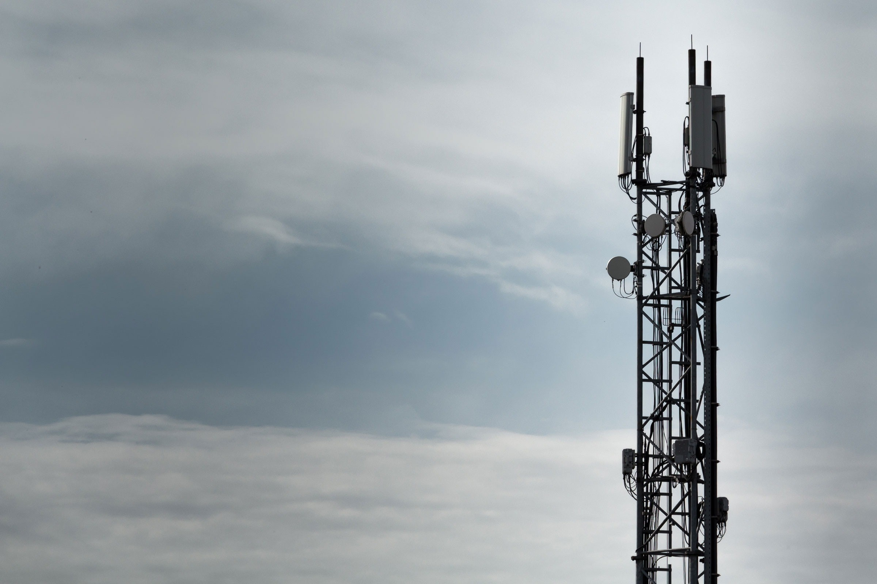
Благодарю за внимание!

